Slide 1
Metriche BGP per Punti di Interscambio Internet su scala geografica

Slide 2
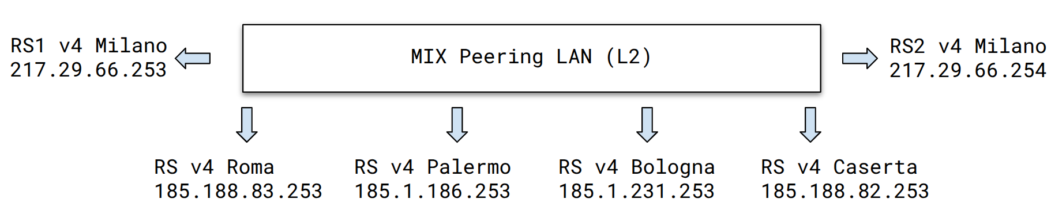
Introduzione
Il MIX implementa un’infrastruttura di switching di livello 2 che attraverso tecniche di Virtual LAN Emulation fornisce agli afferenti l’impressione di una singola LAN condivisa, pur essendo distribuita geograficamente su più sedi (Milano, Roma, Bologna, Palermo e Caserta).
Notes:
Utilizzare sempre i modelli di elenco forniti dal programma, quindi non realizzare elenchi solamente inserendo trattini, numeri o punti, affinché una sintesi vocale possa leggerli in ordine e proprio come elenchi.

Slide 3
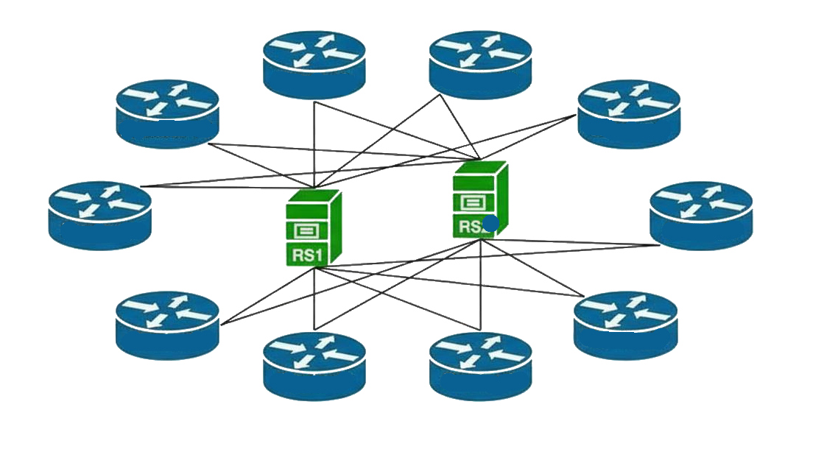
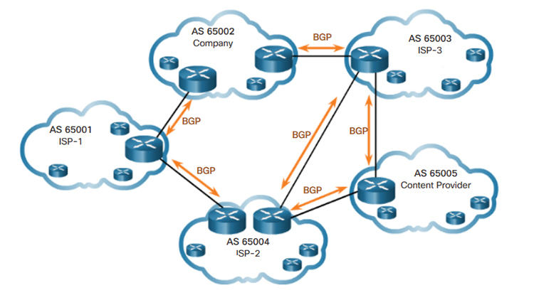
Route server
Tramite sessioni EBGP, ogni rete che partecipa a questo tipo di interconnessione, chiamata “cliente del route server”, invia al RS le informazioni relative alla raggiungibilità dei propri prefissi di rete. Il route server non trasporta direttamente il traffico dati: tutte le rotte apprese dai peer vengono memorizzate in un database interno del RS, chiamato Loc-RIB (Local Routing Information Base).
Notes:
Utilizzare sempre i modelli di elenco forniti dal programma, quindi non realizzare elenchi solamente inserendo trattini, numeri o punti, affinché una sintesi vocale possa leggerli in ordine e proprio come elenchi.

Slide 4
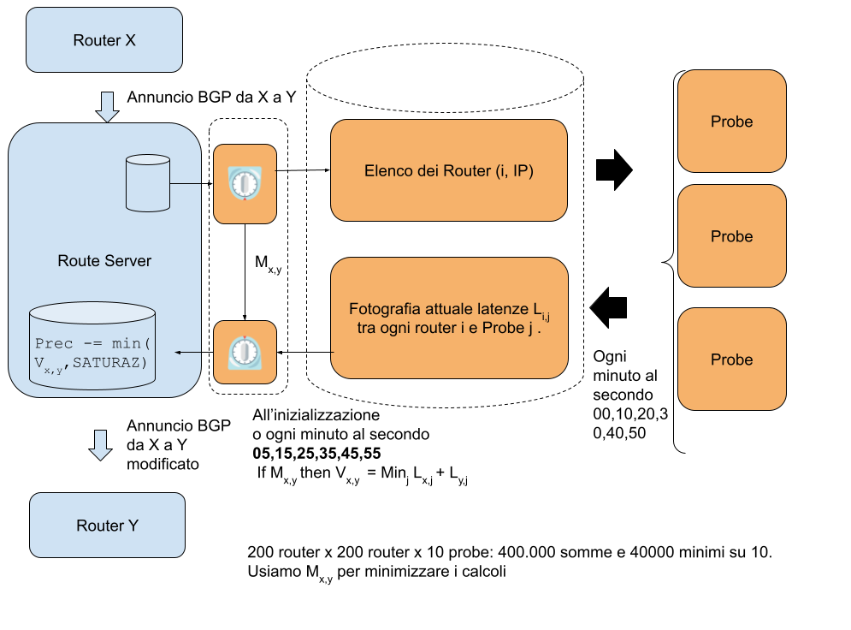
Soluzione sviluppata
BIRD è un Routing Daemon: un programma non interattivo che comunica con gli altri router e calcola le tabelle di routing.
Notes:
Utilizzare sempre i modelli di elenco forniti dal programma, quindi non realizzare elenchi solamente inserendo trattini, numeri o punti, affinché una sintesi vocale possa leggerli in ordine e proprio come elenchi.

Slide 5
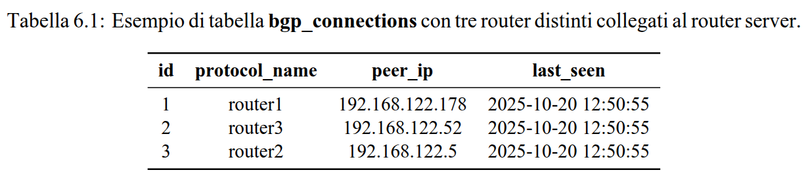
Raccolgo i dati dei router connessi al route server (ip e nome del protocollo) interrogando il file di configurazione di Bird;
Salvo questi dati in una tabella “bgp_connections” che viene sincronizzata tra probe e route server;
Notes:
Utilizzare sempre i modelli di elenco forniti dal programma, quindi non realizzare elenchi solamente inserendo trattini, numeri o punti, affinché una sintesi vocale possa leggerli in ordine e proprio come elenchi.

Slide 6
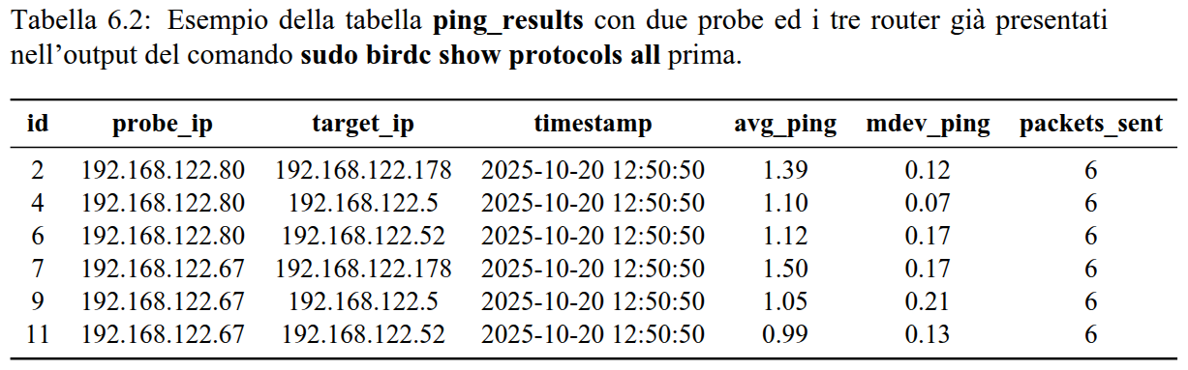
Ogni probe, in maniera del tutto indipendente pinga ogni router contenuto in “bgp_connections” e carica i risultati del ping nella tabella “ping_results”, anch’essa sincronizzata tra probe e route server;
Ottengo da Bird la lista di export tra router peer in modo da ottimizzare sensibilmente il calcolo peer to peer della latenza calcolata per ogni probe;
Per ogni router seleziono il tempo di latenza minore ed in base a questo cambio il valore di preference.
Notes:
Utilizzare sempre i modelli di elenco forniti dal programma, quindi non realizzare elenchi solamente inserendo trattini, numeri o punti, affinché una sintesi vocale possa leggerli in ordine e proprio come elenchi.

Slide 7
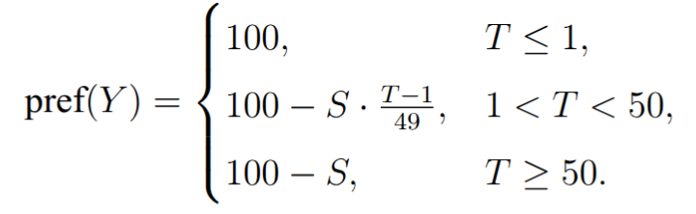
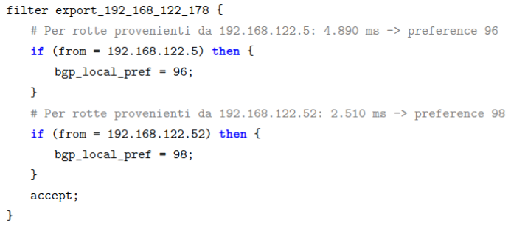
BGP local preference
S = la penalità massima da applicare (aumentalo per rendere i valori della preference più sparsi).
T = latenza complessiva.
BGP Local Preference è un attributo BGP standard che serve per dire “quanto preferire questa rotta rispetto ad altre BGP” dentro l’AS.
Notes:
Utilizzare sempre i modelli di elenco forniti dal programma, quindi non realizzare elenchi solamente inserendo trattini, numeri o punti, affinché una sintesi vocale possa leggerli in ordine e proprio come elenchi.

Slide 8
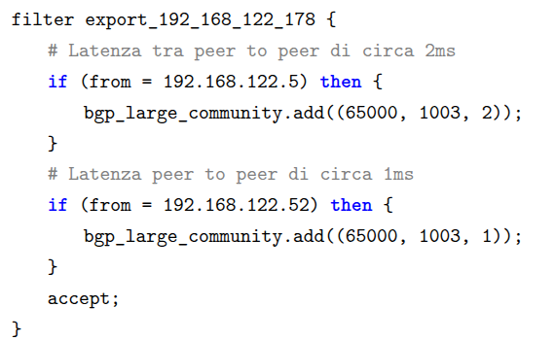
Alternativa con BGP large communities
Nel 2018 l’Euro-IX ha provato a standardizzare le large communities BGP. Di nostro interesse è la community: RS:1003:ms, preposta al “IXP measured round trip time for peer in ms”.
Notes:
Utilizzare sempre i modelli di elenco forniti dal programma, quindi non realizzare elenchi solamente inserendo trattini, numeri o punti, affinché una sintesi vocale possa leggerli in ordine e proprio come elenchi.

Slide 9
Route flapping
Le oscillazioni frequenti nel routing (route flapping), causano instabilità di rete aumentando il carico sui router e degradando le prestazioni a causa dei continui cambi di percorso. Questo fenomeno si verifica in scenari come latenze comparabili tra percorsi, nodi instabili o fluttuazioni periodiche del carico. L'algoritmo descritto, pur usando medie mobili, manca di un meccanismo di isteresi per prevenire oscillazioni da variazioni minime. Inoltre, una local_pref dinamica basata sulla latenza entra in conflitto con le policy di routing esistenti, rischiando di privilegiare le prestazioni rispetto a priorità commerciali, affidabilità o capacità, con possibili violazioni di accordi e generazione di costi indiretti.
Notes:
Utilizzare sempre i modelli di elenco forniti dal programma, quindi non realizzare elenchi solamente inserendo trattini, numeri o punti, affinché una sintesi vocale possa leggerli in ordine e proprio come elenchi.

Slide 10
Conclusioni
I vantaggi di questa implementazione sono molteplici:
I guadagni di ogni router si ripercuotono sull’intero percorso dei pacchetti e delle richieste;
Costi operativi ridotti grazie all’ottimizzazione dell’uso dell’hardware;
Miglior bilanciamento del carico sull’infrastruttura di rete;
Evoluzione del protocollo BGP facilmente adottabile dai peer router (non devono fare modifiche sostanziali) e possono comunque scegliere di ignorare o meno la preference suggerita.
Notes:
Utilizzare sempre i modelli di elenco forniti dal programma, quindi non realizzare elenchi solamente inserendo trattini, numeri o punti, affinché una sintesi vocale possa leggerli in ordine e proprio come elenchi.

